Slide 1

Ethiek van sociale media in de hulpverlening
Tijs Vandemeulebroucke (tijs.vandemeulebroucke@ucll.be)
Stimulans – UC Leuven Limburg/Centrum voor Biomedische Ethiek en Recht – KU Leuven
Joke Lemiengre
Stimulans – UC Leuven Limburg

Slide 2

Overzicht
Sociale media in de hulpverlening
Sociale media als fenomeen
Ethiek van sociale media
Casusbespreking

Slide 3
Sociale media in de hulpverlening
Karakterisering van sociale media
“Die informatie- en communicatietechnologieën die gebruikt worden voor digitale interactie. Deze technologieën omvatten sociale netwerksites (bv.: facebook), blogs (bv.: Tumblr), microblogs (bv.: Twitter) alsook berichtenplatformen (bv.: Whatsapp, Messenger). Sociale media creëren mediacircuits die aan de basis liggen van digitale relaties tussen twee of meerdere partijen. Deze circuits zetten gebruikers aan om actieve producenten van informatie te worden door het aanzetten van delen van informatie.”

Slide 4
Sociale media in de hulpverlening
Sociale media = ambigu fenomeen
  Positieve aspecten
    Ondersteuningsrelatie blijft plaatsvinden, ongeacht tijd en ruimte
    Verkleinen drempels tot hulpverlening
    Gemakkelijk te hanteren
  Negatieve aspecten
    Ontmenselijking van de zorg
    Sociale media = privébedrijven → Privacy en vertrouwelijkheid?
    Ambiguïteit → Ethische onzekerheid
  Van waar komt deze ambiguïteit?
  Hoe gaan we om met deze ambiguïteit?

Slide 5
Sociale media als fenomeen
Technologische mediatie
  Sociale media geeft vorm aan hoe wij de wereld/ander ervaren
    Nieuwe ervaring van interactie, socialiteit, tijd en ruimte
Tweezijdigheid van technologische mediatie
  Hoe de wereld/de ander ervaren? (Ontologische dimensie)
  Hoe kennis over wereld/de andere verkrijgen? (Epistemologische dimensie)
  Op welke manier te handelen? (Praktische dimensie)
  Hoe ethisch te handelen en te reflecteren? (Ethische dimensie)

Slide 6
Sociale media als fenomeen
Ontologische dimensie
  Hoe sociale media vormgeeft aan ervaringen van de wereld/ander
  Dynamiek van onthullen – verhullen
    Wereld/ander wordt op bepaalde manier voorgesteld, nooit als geheel
  Bv.: Gebruikersprofielen → creëren een bepaalde wereld
Epistemologische dimensie
  Hoe sociale media mee onze kennis over de wereld/ander creëert
  Dynamiek van vergroten – reduceren
    Mogelijkheden om kennis te creëren worden vergroot, andere gereduceerd
  Bv.: Tekstberichten → enkel kennis via het tekstuele

Slide 7
Sociale media als fenomeen
Praktische dimensie
  Hoe sociale media aanzet tot bepaalde handelingen
  Dynamiek van faciliteren – belemmeren
    Bepaalde handelingen worden gefaciliteerd, andere belemmerd
  Bv.: Verleende hulp → enkel als online contact
Ethische dimensie
  Hoe sociale media ethisch handelen/reflecteren/houding beïnvloedt
  Dynamiek van betrokkenheid – vervreemding
    Een handeling/houding die betrekt of één die vervreemdt
  Bv.: Hulpverlening → drempels verlagen + geen persoonlijk contact

Slide 8
Ethiek van sociale media
Tweezijdigheid van sociale media continue balanceren
  Sociale media in de hulpverlening geen vanzelfsprekendheid
  Relationeel niveau: minstens 9 spanningen door tweezijdigheid
    Andere niveaus : Organisatorisch, Maatschappelijk, Globaal
  Ethische positiebepalingen tov van die tweezijdigheid en de spanningen die deze veroorzaakt
Goed doen en niet-schaden
Relaties en grenzen | Competentie | Problematisch gedrag
Documenteren en dossiers | Privacy en vertrouwelijkheid | Consultatie en doorverwijzing
Onderzoeksevidentie
Autonomie
Geïnformeerde toestemming | Identiteit

Slide 9
Ethiek van sociale media
Geen duidelijke protocollen of goede voorbeelden
Positiebepalingen via ethisch beraad omtrent sociale media
  Singuliere act of proces met verschillende partijen
  Geen directe leidraad bij acute situaties → reflectieoefening
5 stappen ethisch beraad:
  Stap 1: Verkenning en verduidelijking van het ethisch probleem
  Stap 2: Verhelderen van betekenissen en motieven
  Stap 3: Verdiepen – Welke opties, alternatieven zijn een mogelijk antwoord op de hulpvraag?
  Stap 4: Beslissen en verantwoordelijkheid opnemen
  Stap 5: Implementatie en evaluatie

Slide 10
Ethiek van sociale media – Casus
Marleen, een sociaal werker van een jeugdorganisatie, gaat al enkele maanden bij een gezin aan huis om hen te ondersteunen in de opvoeding en de vrijetijdsbesteding van de kinderen. Er zijn 3 kinderen: een meisje van 7 jaar, een jongen van 10 jaar en een meisje van 14 jaar. Aangezien de organisatie vooral inzet op kinderen tot 12 jaar, is Marleen hoofdzakelijk bezig om met de ouders vrijetijdsbesteding te zoeken voor de twee jongsten en om hen te helpen in het huiswerk. Ze is wel bevriend met het tienermeisje op Facebook, zodat ze ook met haar een beetje een band kan opbouwen. Op een dag ziet Marleen in het verhaal van dat meisje op Facebook een foto vanaf een hoog gebouw, dit met de boodschap dat ze het niet meer ziet zitten en er liever een einde aan zou maken.

Slide 11
Ethiek van sociale media – Casus
Stap 1: Verkenning en verduidelijking van het ethisch probleem
    Wat zijn de feiten? Wat raakt je? Welke kennis ontbreekt? Wat is de hulpvraag?
    Hier kunnen de 9 spanningen richtinggevend zijn
Feiten? | Kennis? | Hulpvraag? | Wat raakt je?
Marleen ondersteunt gezin met 3 kinderen (7, 10, 14). Hoofdfocus op jongste kinderen. Marleen is in contact met de jongere via sociale media Marleen merkt een post op dat de jongere het niet meer ziet zitten. Jongere heeft suïcidale gedachten. Foto vanop dak van een gebouw. … | Waar is de foto genomen? Wanneer is de foto genomen? … | Het al dan niet reageren op de post. Hoe te reageren op de post? Wat is een ethisch correcte handeling? … | Is het aan Marleen om hierop te reageren? (Competentie) Hoever kan men gaan in de ondersteuning van iemand die niet tot je hulpgroep behoort? Moet ik als sociaal werker reageren? Opent dit niet de deur tot continue aanwezigheid? (Relaties & grenzen) …

Slide 12
Ethiek van sociale media – Casus
  Stap 2: Verhelderen van betekenissen en motieven
    Welke intuïties heb je? Vanwaar komen deze intuïties? Wat zijn uw ervaringen met sociale media, met hulpverlening?
    Machtsverhouding
Intuïties? | Waarom/vanwaar? | Ervaringen?
Er moet actie ondernomen worden. De zorg voor de jongere staat voorop, daarom doe ik dit werk. Ik contacteer iemand een collega want dit is niet mijn expertise. … | Ervaring met (poging tot) zelfmoord Ervaring met het helpen van iemand die niet tot de cliëntengroep behoorde en op aangesproken geworden door werkgever. Ervaring kan positief of negatief zijn … | Sociale media stellen de zaken rooskleuriger of zwartgalliger voor dan ze zijn. Ik ben terughoudend. …

Slide 13
Ethiek van sociale media - Casus
  Stap 3: Verdiepen – Welke opties, alternatieven zijn een mogelijk antwoord op de hulpvraag?
    Intuïties gegrond in ethische waarden → dialoog → kern
    Belang van tijd en ruimte
Waarden? | Mogelijke handelingen?
Bezorgdheid Kwetsbaarheid (Zelf)bescherming (hulpverlener – jongere) Het goede doen, schade vermijden Vertrouwen … | De jongere blijvend contacteren De jongere gaan opzoeken Een collega, organisatie raadplegen Het gezin gaan opzoeken Een derde partij (bv.: goede vriend(in), politie) contacteren en informatie inwinnen …

Slide 14
Ethiek van sociale media - Casus
  Stap 4: Beslissen en verantwoordelijkheid opnemen
    Welk is het meest menselijk haalbare handeling?
    Gedeelde visie op goede hulpverlening → Evaluatie van sociale media
    Positiebepaling & gedeelde verantwoordelijkheid
Welk is het meest haalbare? | Wat zegt deze handeling ons over onze visie op hulpverlening? | Wat deze handeling ons over onze visie op sociale media?
Jongere contacteren en doordringen Gezin contacteren … | Hulpverlening is meer dan enkel de relatie tussen hulpverlener – jongere (Bv.: ook ouders, derde partij) Hulpverlening moet nabij zijn maar er moeten duidelijk grenzen afgebakend worden. Bescherming van hulpverlener als cliënt. … | Sociale media is ongefilterd & ontneemt ons de mogelijkheid tot filteren. Maakt het moeilijk. …

Slide 15
Ethiek van sociale media - Casus
  Stap 5: Implementatie en evaluatie
    Regel van de zwakste
    Mocassinregel: als je in de schoenen van de ander zou staan, sta je nog achter je beslissing/handeling?
Regel van de zwakste | Mocassinregel | Evaluatie | Positiebepaling sociale media
Werd het welzijn van de jongere voldoende in gedachten gehouden? Werd het welzijn van de hulpverlener voldoende in gedachten gehouden? … | Mocht ik in de schoenen van de andere partijen (bv.: de ouders, de jongere) staan, zou ik akkoord gaan met de beslissing/handeling? … | Bespreken met collega’s Bespreken met jongere Bespreken met ouders Bespreken met organisatie Ervaring leiden tot nieuwe inzichten/richtinggevend kader … | Leidt de ervaring van deze situatie en de evaluatie van de handeling/beslissing tot een nieuwe positie tov het gebruik van sociale media? Leidt de ervaring van deze situatie en de evaluatie van de handeling/beslissing tot een aanzet tot gebruik van een kader over gebruik van sociale media? …

Slide 16
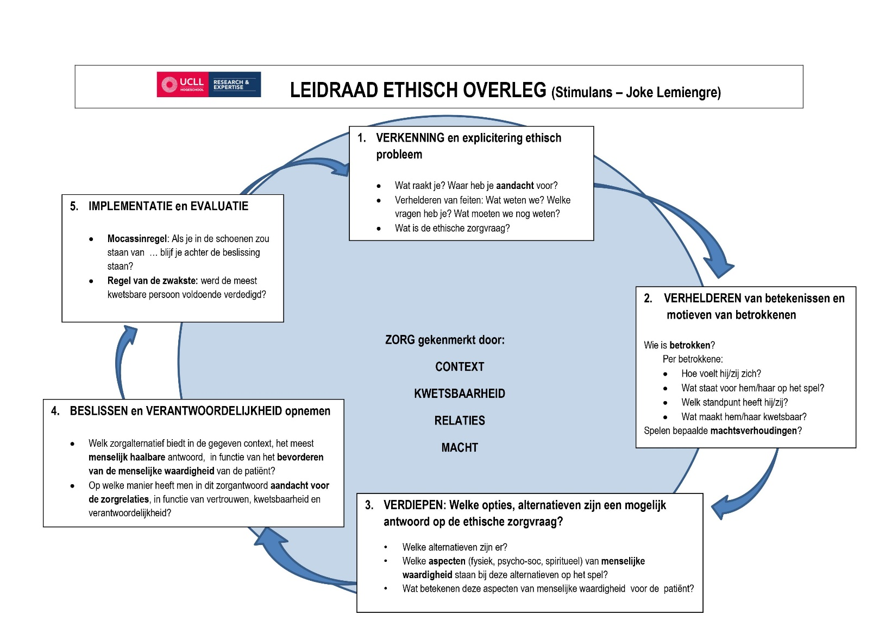
Ethiek van sociale media

Slide 17
Dank voor uw attentie!

